Slide 1
REPRESENTACIÓN DE LOS NÚMEROS ENTEROS EN LA RECTA NUMÉRICA

Slide 2
EJEMPLOS
Representar en la recta numérica los siguientes números enteros
a. -5 b. 6 c. -8
Solución
a.
b.
c.
5 unidades
6 unidades
8 unidades

Slide 3
EJEMPLOS
2. Determinar los números enteros representados en la recta numérica
0
Solución
De izquierda a derecha los números enteros representados son:
-8 -5 -2 0 +3 +5 +7

Slide 4
EJERCICIOS
Ubicar cada conjunto de números en una recta numérica
(-5), (-3), 0, 1, 2
(-6), (-4), (-2), 0, 2, 4, 6
6, (-9), 3, (-1), 5
(-10), 8, (-7), 2, 0
5, 2, (-1), 0, (-3), 4, (-6)

Slide 5
NÚMEROS ENTEROS OPUESTOS
Se llaman opuestos si están a la misma distancia de cero y tienen diferente signo.
Por ejemplo, 5 y -5 son números opuestos
El opuesto de 6 es ___
El opuesto de (-28) es ___
El opuesto de ___ es 8
El opuesto de ___es (-12)
El opuesto de ___ es (-3)
5 unidades
5 unidades
-6
28
-8
12
3

Slide 6
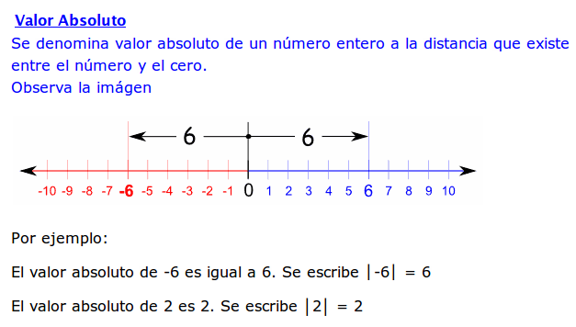
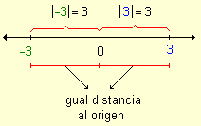
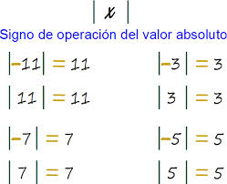

Slide 7
25
El valor absoluto de (-25) es ___
El valor absoluto de 32 es ___
EJERCICIOS
CALCULAR
|-8|= e. |81|=
|0|= f. |-(-10)|=
|-12|= g. |-108|=
|24|= h. |-72|=
32

